Slide 1
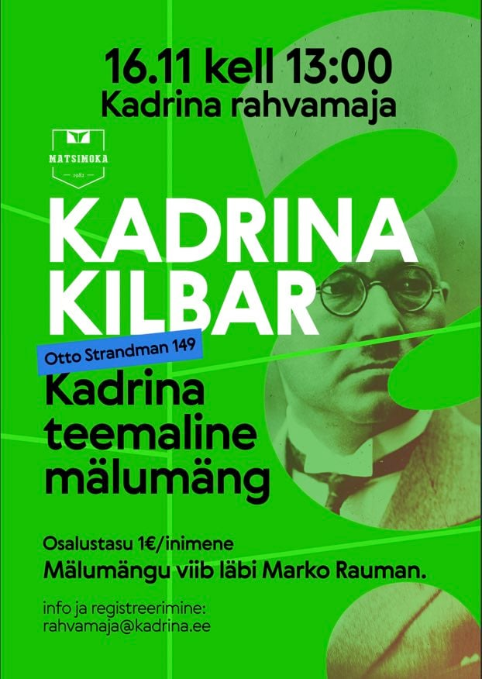

Slide 2
2. Kultuur ja sport
4. Haridus ja ajalugu
3. Varia
1. Kodukant
6. Poliitika ja meedia
5. Pildi- ja videoküsimus

Slide 3
Kodukant

Slide 4
1.1 Sel kuul ilmunud Kodukandis oli juttu 1924. a detsembrimässust. Toona oli ametis Friedrich Akeli valitsus, kus Strandman oli rahaminister. Kes oli see minister, kes hukkus mässu käigus?
1.2 Esimesel detsembril 2015 tähistati Otto Strandmani 140. sünniaastapäeva. Mälestuskivi juurest liiguti edasi vestluskoosolekule. Kus see toimus?
1.3 5. aprillil 2019 süüdati Strandmani mälestuskivi juures küünlad ning toimus ka hariv aktus Otto Strandmanist Kadrina rahvamajas. Mille raames need toimusid?
1.4 Millisel vallasisesel suursündmusel osales Otto Strandman riigivanemana?

Slide 5
1.5 2018. aastal ilmus Kodukandis artikkel EELK Kadrina Katariina koguduse, Kadrina Maanaiste Seltsi, Kadrina Kirjandusklubi ja Neeruti Seltsi poolt. Inimesi kutsuti üles allkirju andma. Mille raames allkirju koguti?
1.6 Detsembris 2015 anti vallarahvale Kodukandi kaudu teada, et ilmumas on saade Otto Strandmanist. Mis saatega oli tegu? See ilmus veebruaris 2016.
1.7 Kes on kirjutanud järgneva: ,,Strandman on kahtlemata niisugune erakordne "tüvipersoon" Eesti riikluse loos. Ja kus mujal oleks loomulikum tema nime väärilist jäädvustamist alustada, kui ta oma kodukohas. Seal, kust algas ja kus lõppes saatuse tahtel tema maine tee. Kadrinas! Esinduslik uus plats aleviku keskel on suure riigimehe mälestuse vääriline. Strandman oli terve Eesti suurmees, aga oli ta ju lõpuks ka lihtsalt kadrinlane.''

Slide 6
Kultuur ja sport

Slide 7
2.1 9. juulil 2024 esitleti Kadrina rahvamajas raamatut ,,Otto Strandman. Elulugu ja elu lugu''. Raamat kuulub raamatusarja Riigivanemad. Mitmes raamat see järjekorras on?
2.2 27. juunil 1930 jälgisid Otto Strandman, Oskar Köster ja Karl Soonpää Kadrioru staadionil toimunud jalgpalli võistlust. Mäng lõppes viigiga 1:1. Kellega eestlased võistlesid?
2.3 Strandman oli riigivanemana heas läbisaamises Poolaga. 10. augustil 1930 toimus Eesti mereväelaste ja Poola mereväelaste vahel võistlus, mis lõppes viigiga 3:3. Millisel alal võisteldi?
2.4 1937. aastal, kui Strandman oli saadik Prantsusmaal, toimus Pariisis üks suursündmus, millest Eesti võttis osa esmakordselt. Mis sündmus toimus?

Slide 8
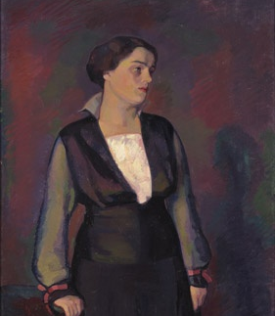
2.5 20. ja 21. juunil 1930 toimus Tallinnas kolmas Eesti-Läti-Poola kolmikmaavõistlus kergejõustikus. Võistlused kuulutas avatuks riigivanem Strandman. Võistluste kangelaseks kujunes Poola tõusev täht Janusz Kusociński, kes võitis riigivanema silme all esimesel päeval 800 ja 5000 meetri ning teisel päeval 1500 ja 10000 meetri jooksu. Millega on läinud Kusociński eelkõige Poola spordi ajalukku?
2.6 Mis aastal ilmus Otto Strandmanile pühendatud meenemünt?
2.7 Kes on see kunstnik, kes maalis Lydia Strandmanist 1916. aastal portree?

Slide 9
Õiged vastused

Slide 10
Kodukant
Teedeminister Karl Kark.
Raamatukogu / Kirjandusklubi.
Asutav Kogu 100.
Kadrina Rahvamaja avamine 1930.
Kadrina keskväljakule Otto Strandmani nimi.
Ajavaod.
Toomas Kiho.

Slide 11
Kultuur ja sport
Kaheksas.
Läti meeskonnaga.
Jalgpall.
Maailmanäitus.
Kusociński võitis 1932. a Los Angelese olümpiamängudel kulla 10000m jooksus.
Ilmub alles 2025, tema 150. sünniaastapäevaks.
Nikolai Triik.

Slide 12
Varia

Slide 13
3.1 1913 surid Otto ja Lydia Strandmani lapsed Hella ja Hans difteeriasse. Lapsed olid koos emaga sõitnud Lydia venna Alfred Hindriksoni rendimõisa Kostilitsasse, mis on ca 20 km kaugusel Peterhofist. Otto Strandman sõitis laste haigestudes sinna. Kes läks temaga kaasa ja miks?
3.2 Otto Strandmani isapoolsed esivanemad on elanud Neeruti aladel vähemalt juba 17. sajandist saati. Tema kaugeim teadaolev esivanem, 1610. a paiku sündinud esiisa toodi Eduard Leppiku oletusel enne 1640. aastat Vergist. Mis nime kandis Strandmani kaugeim teadaolev esivanem?
3.3 Otto Strandmani tädi Tina Rosbergi (Appelbaum) pojapoeg lõpetas Kadrina Algkooli 1929. aastal. Ta õppis ka Rakvere Õpetajate Seminaris. Kooli mälestuste raamatu andmetel asendas ta 1944. aastal Helmi Heinpalut. 1944-1945, 1948-1966 oli ta RAM solist. Kes on see isik, kes suri 11. jaanuaril 2006.

Slide 14
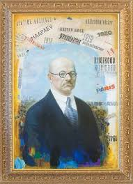
3.4 Mis oli Otto Strandmani teine eesnimi?
3.5 Otto ja Liidia Strandmani tütar Lydia abiellus 23. aprillil 1938 Verner Häälega. Kus töötas Verner Hääl toona?
3.6 Strandman naasis Lääne-Euroopast 27. novembril 1939. Kuidas oli Euroopa kaart muutunud alates tema tütre laulatusest?
3.7 Kus asub see 2001. a valminud Tiit Pääsukese maal?

Slide 15
Haridus ja ajalugu

Slide 16
4. 1 Milliste Euroopa ülikoolide õigusteaduste audoktori tiitel oli Otto Strandmanil?
4.2 Mitu aastat õppis koolis Otto Strandmani isa Hans Strandman?
4.3 Hans Strandman lahkus Vandu koolmeistri ametist 1893. aastal. Kes oli Vandu koolmeister 1899-1919?
4.4 Otto Strandmani teise põlve tädipoeg (1925-2013) lõpetas 1938. aastal Neeruti kooli. Ta kuulus soomepoiste 200. Jalaväerügementi. 1946. aastal lõpetas Rakvere keskkooli ja 1951. aastal Tartu Riikliku Ülikooli õigusteaduskonna. Osales Põhiseaduse Assamblee töös. 1993. aastast sai temast nõunik Riigikohtu põhiseaduslikkuse järelevalve kolleegiumis. Kes?

Slide 17
4.5 Vandu koolimajas kestis õppetöö 1921. aastani, mil kool viidi üle Neeruti mõisa. Miks pole Vandu koolimaja säilinud?
4.6 Andres Strandman ehitas Kadapiku külla maja, kus 1902. aastal alustas tööd Kadrina kool. Kool tegutses vaid ühe aasta ning õppetöö jätkus Kadrinas alles 1906. aastal. Tänapäeval on sellel majal mälestustahvel. Mis aastal see paigaldati?
4.7 1945 suri Kristof Bachmann ja pärast seda võeti pool Kadapiku maja perekonnalt ära. Mis majja tehti?

Slide 18
Õiged vastused

Slide 19
Varia
Konstantin Konik, ta oli arst.
Ranna Mats.
Robert Vahisalu (Rosenberg kuni 1935).
August.
Renault' Eesti esinduses.
Austria, Tšehhoslovakkia ja Poola olid kaardilt kadunud.
Stenbocki majas.

Slide 20
Haridus ja ajalugu
Tartu ja Varssavi ülikoolid.
Ta ei käinudki koolis.
Kristof Bachmann, Hans Strandmani väimees.
Heinrich Schneider.
Hävis tulekahjus 1928.
1988.
Kruusimäe-Kadapiku külanõukogu kontor.

Slide 21
Pildi- ja videoküsimus

Slide 22
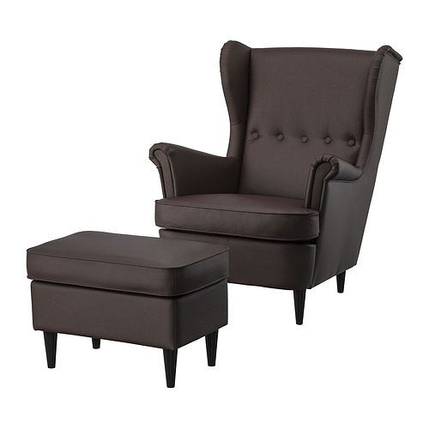
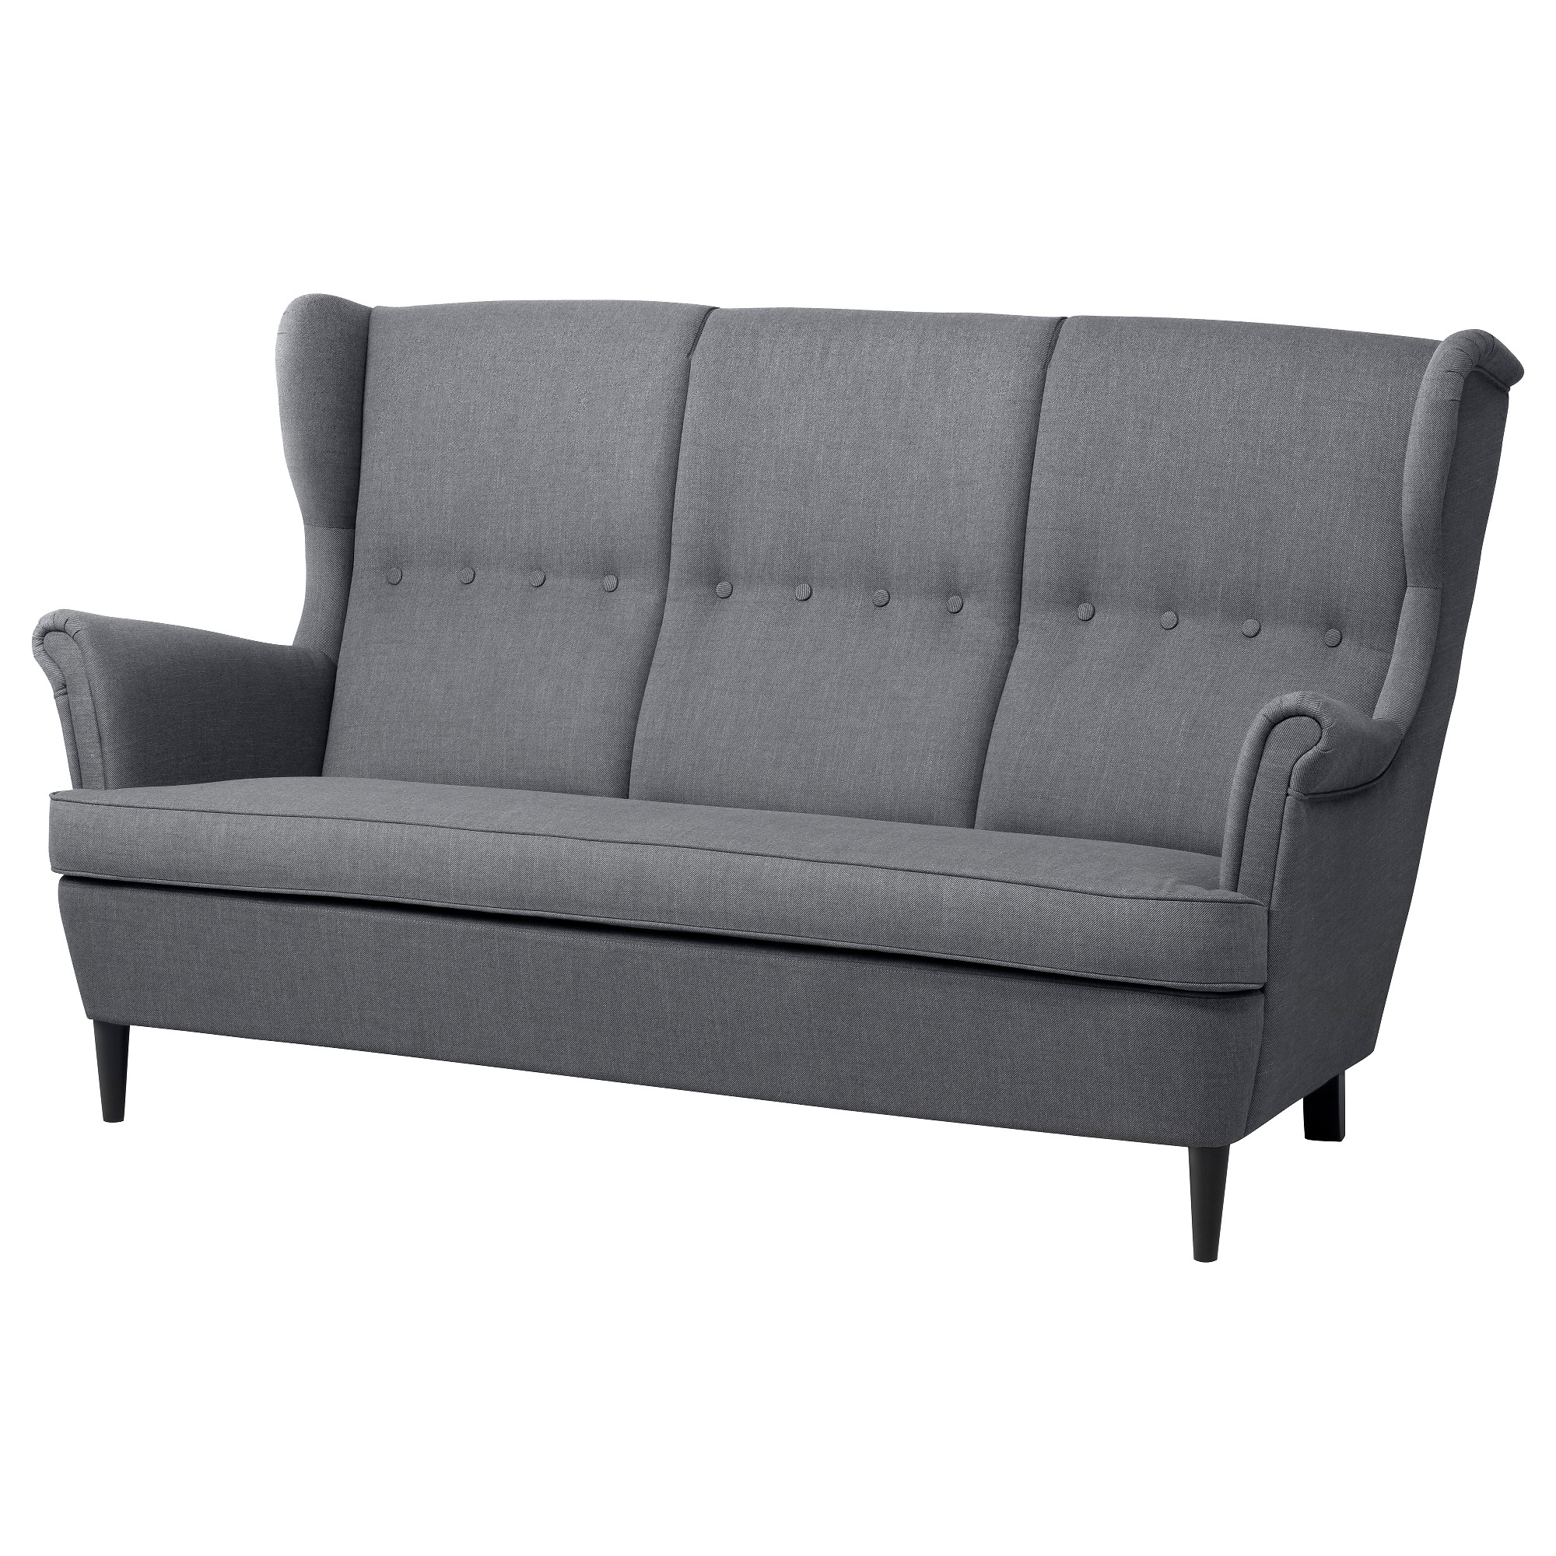
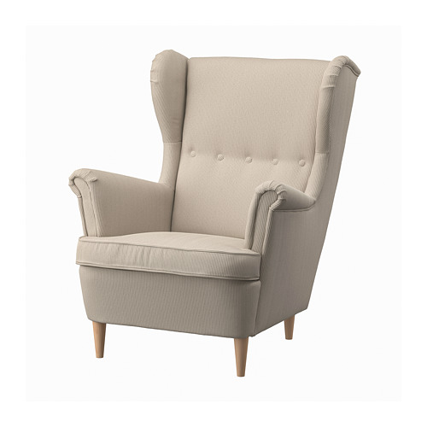
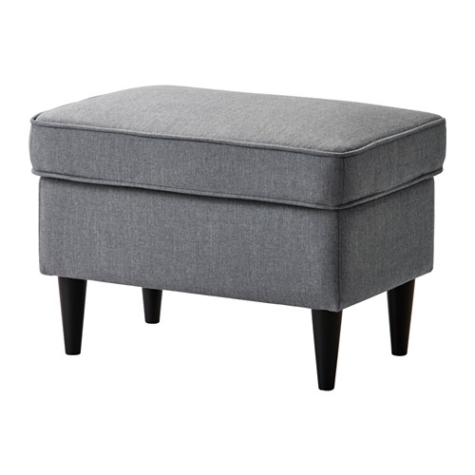
5.1 Piltidel on IKEA tooded. Mis nime need tooted kannavad?

Slide 23
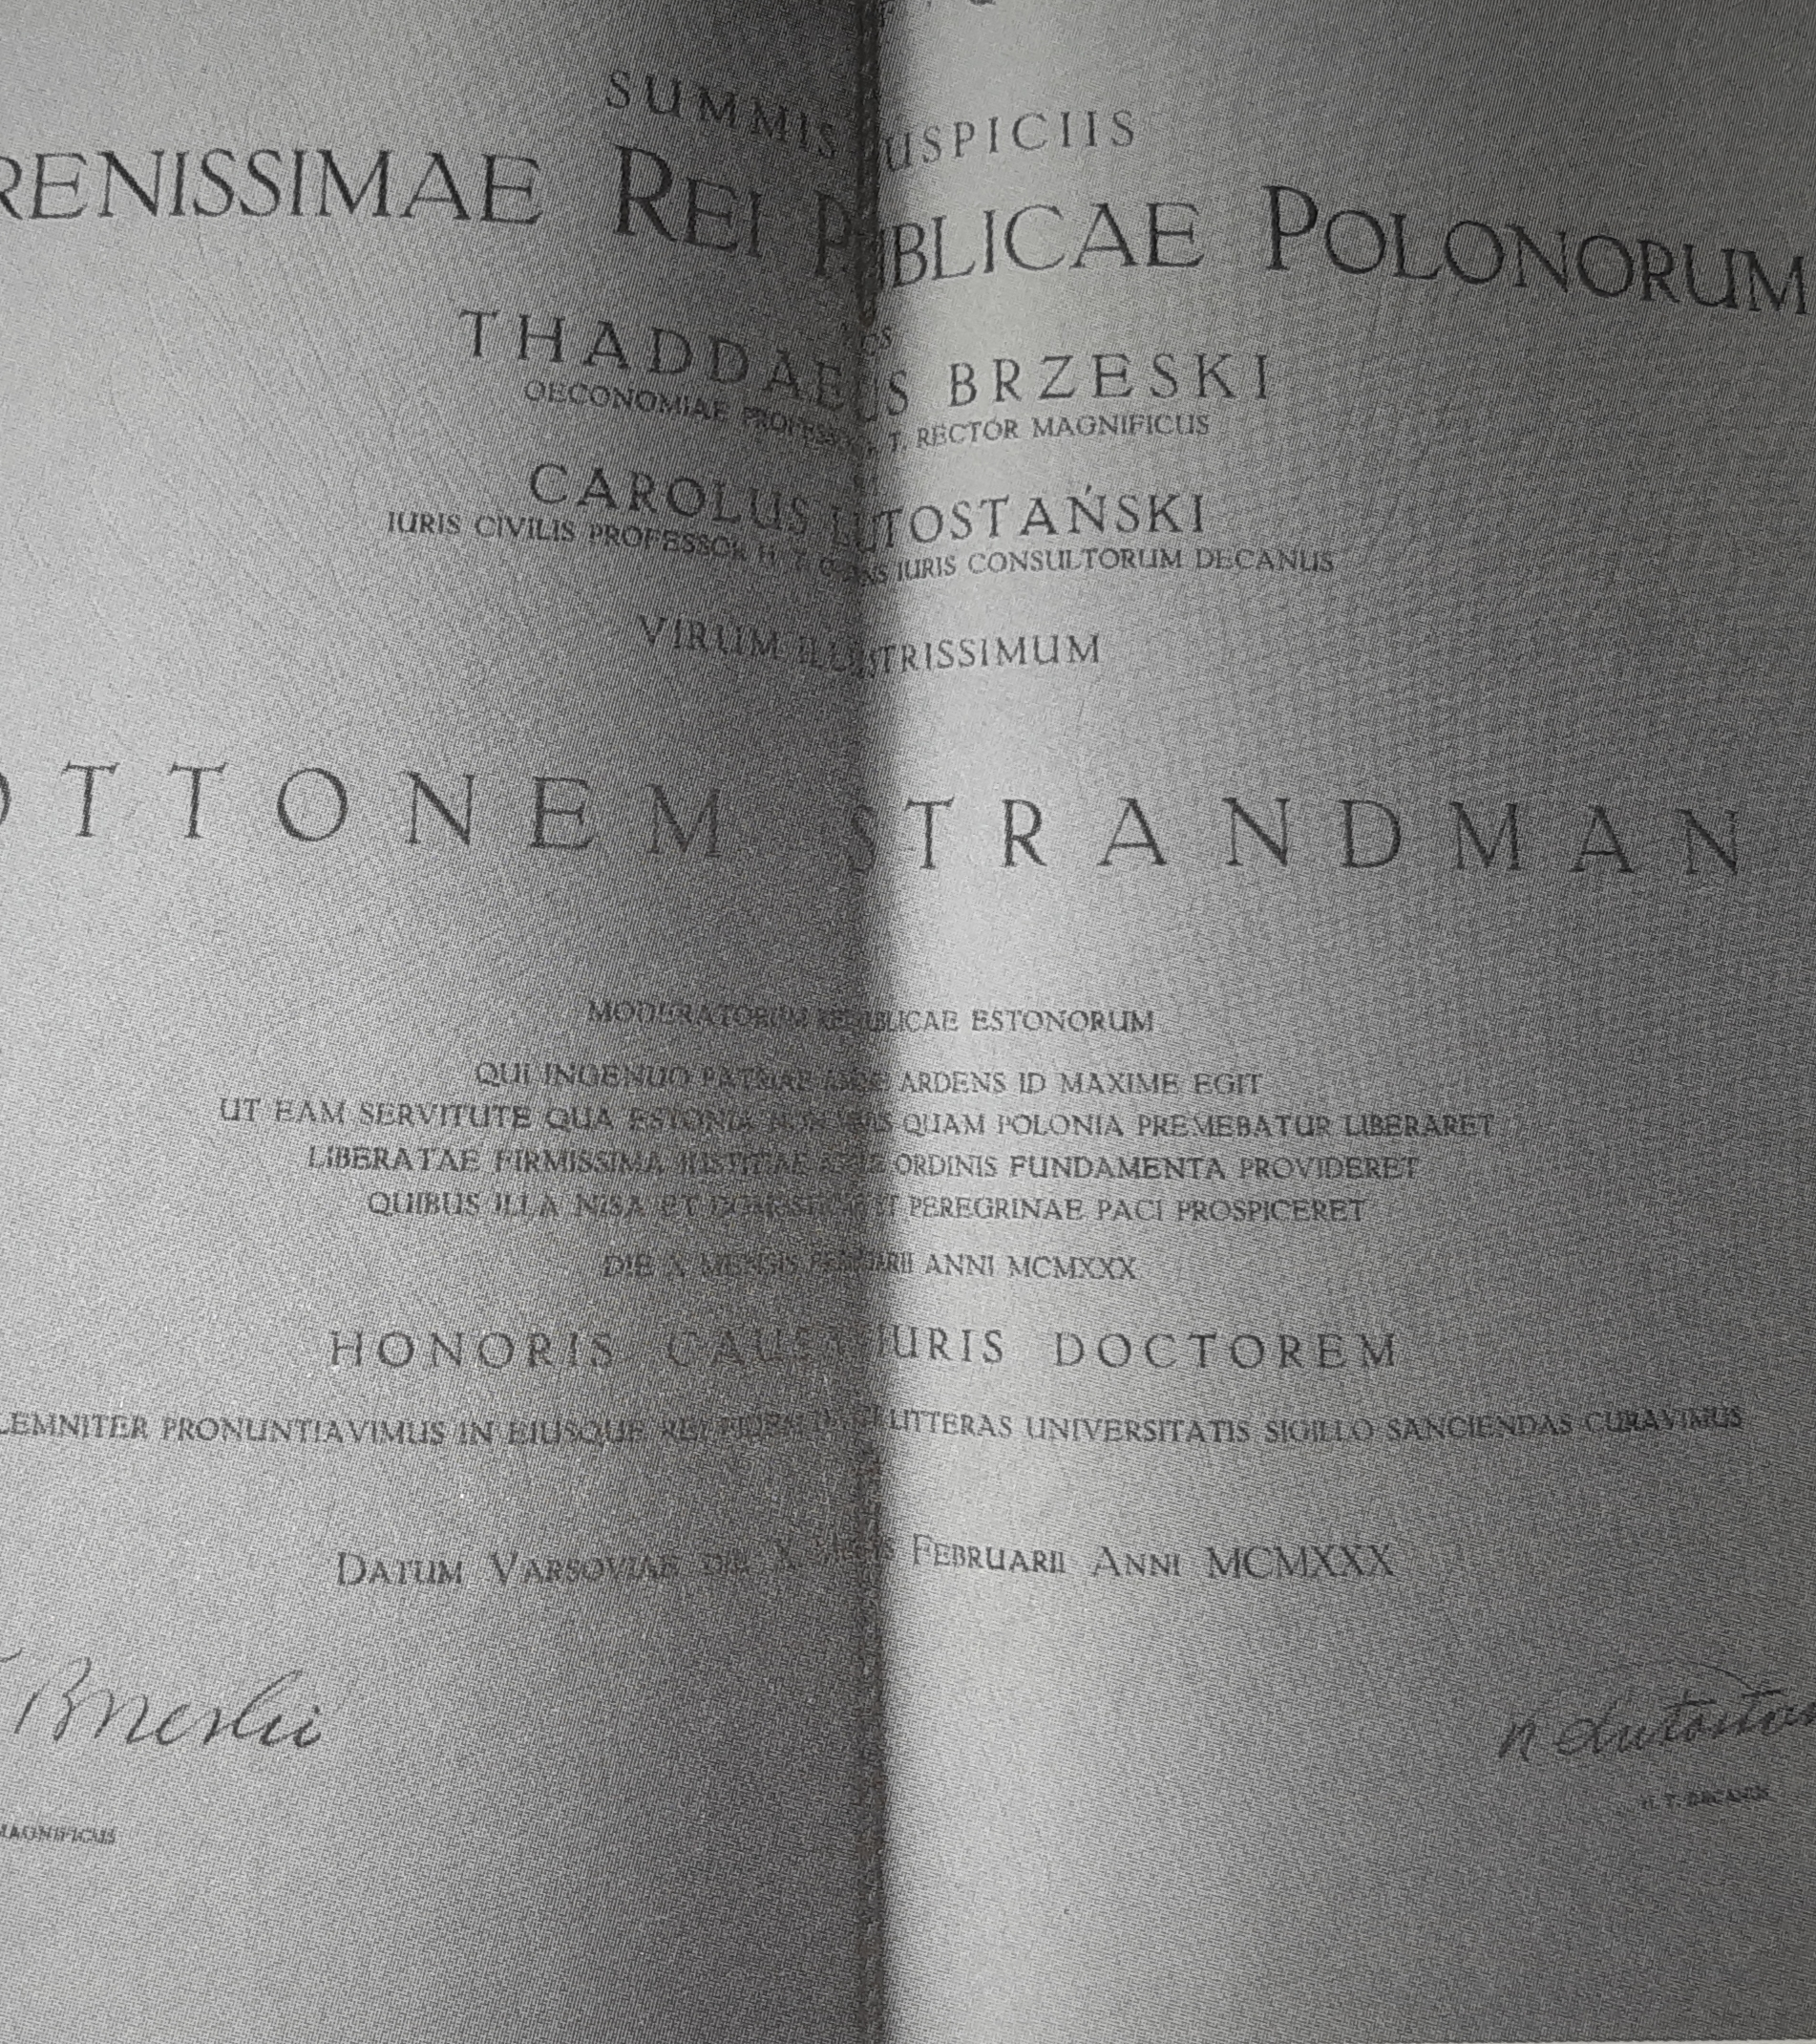
5.2 Pildil on Otto Strandmani Varssavi ülikooli õigusteaduste audoktori diplom. Selle teeb eriliseks see, et sõdadevahelisel perioodil omistati see tiitel vaid 58 inimesele, kelle seas olid vaid üksikud välismaalased. Tuntud riigitegelastest pälvis selle näiteks Bulgaaria tsaar Boriss III 1939. aastal. Varssavi Ülikooli audoktori tiitli pälvisid ka kaks USA presidenti. Üks neist oli Woodrow Wilson (1913-1921) ning teise USA presidendi (1929-1933) järgi on nimetatud ka üks tuntud ehitis.

Slide 24
5.3 Kes on pildil?

Slide 25
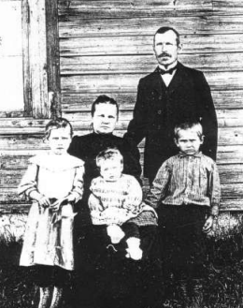
5.4 Kes on pildil?

Slide 26
5.5 Videoküsimus

Slide 27
5.6 Kes on pildil?

Slide 28
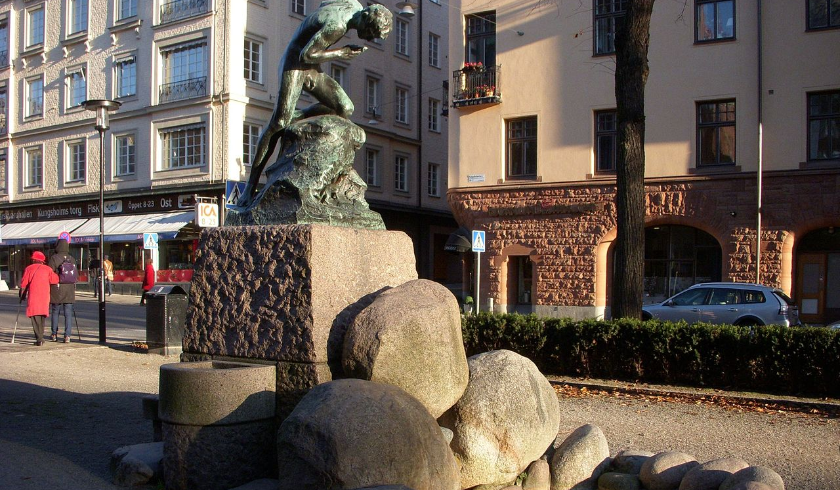
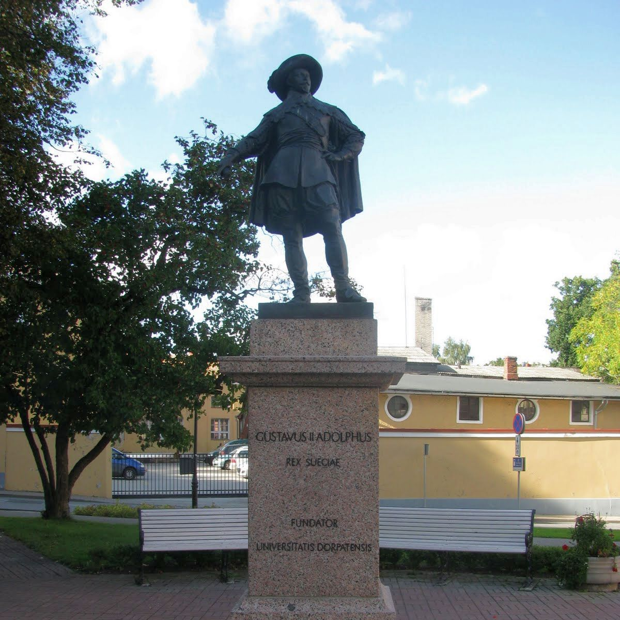
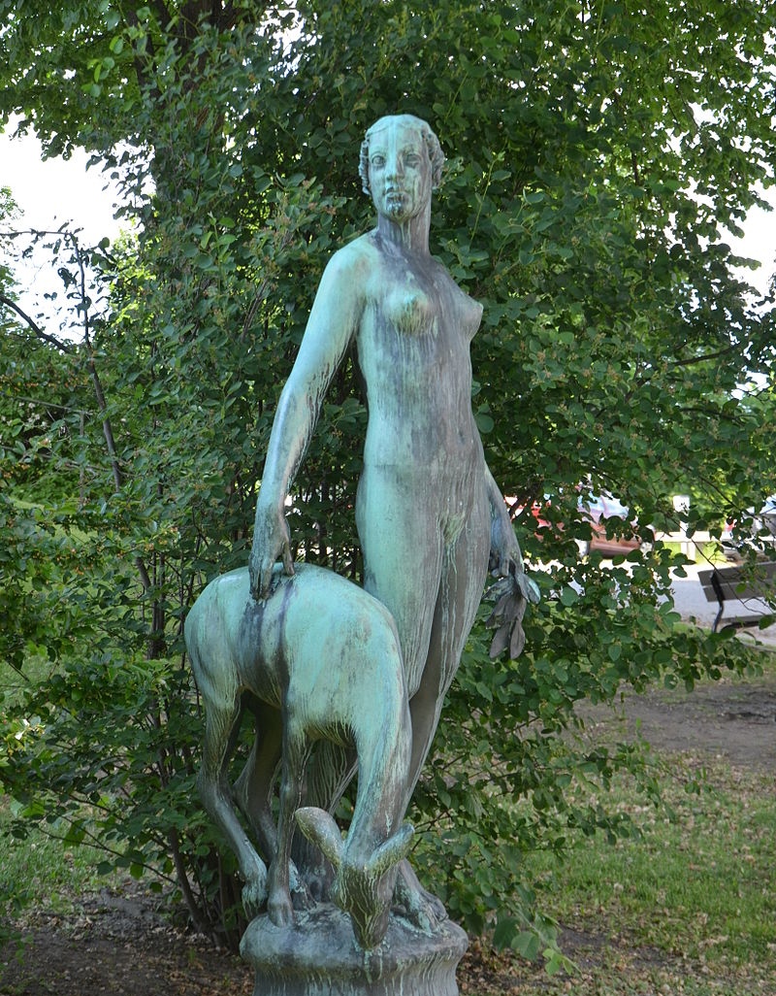
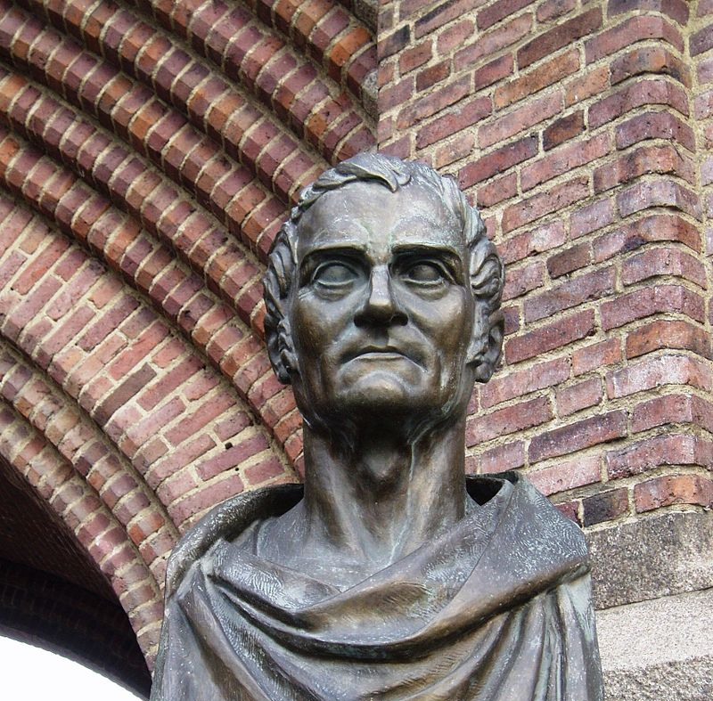
5.7 Kuidas on need skulptuurid Otto Strandmaniga seotud?

Slide 29
Õiged vastused

Slide 30
Pildi- ja videoküsimus
Strandmon
Herbert Hoover
Otto Strandmani tütrepoeg Peeter Hääl, Friedrich Akeli tütrepoeg Jaan Treude ja Konstantin Pätsi pojapoeg Matti Päts.
Otto Strandmani õe Anna Maria perekonnaga.

Slide 31
5. Videoküsimuse vastus

Slide 32
Pildi- ja videoküsimus
6. Rasmus Kull ja Kalev Kukk.
7. Nende skulptuuride autor on rootsi skulptor Otto (Waldemar ) Strandman (26. 12. 1871 – 26. 07. 1960).

Slide 33
Poliitika ja meedia

Slide 34
6.1 Veebruaris 1930 külastas Strandman riigivanemana Poolat. Visiidi ajal juhtus ka üks vahejuhtum. Nimelt oli tundmatu isik karanud kõnniteelt riigivanema auto juurde, hüpanud auto porilauale ja püüdnud ust avada, kuid ebaõnnestunult. Politsei viis mehe minema. Hiljem selgus, et tegu oli vaimsete häirete all kannatava mehega, kes olevat soovinud Strandmanile anda üle ühe kirja. Saksa ajakirjanduses võimendati see vahejuhtum atendaadiks. Mis kirja soovis mees väidetavalt Strandmanile anda?
6.2 Millise erakonna liige oli Otto Strandman?
6.3 Otto Strandman oli Riigikogu esimene esimees 04.01.–18.11.1921. 28. 09. 1934 – 31. 12. 1937 oli Riigikogu esimeheks üks teine Undla vallast pärit isik. Kes?

Slide 35
6.4 Otto Strandmani bibliograafia autor on Kalev Kukk. Ta on kuulunud nelja Riigikogu koosseisu. Lisaks on ta olnud ka Tiit Vähi kolmanda valitsuse teede- ja sideminister. Sel sajandil on ta olnud ka peaministri majandus-, haridus- ja teadusnõunik. Kelle nõunik ta oli?
6.5 Andres Strandman oli Krestõ vangla ülem 1907-1917. Kes oli see tuntud eesti poliitik, kes alates 7. juulist 1910 veetis üheksa kuud Krestõs?
6.6 1932 liitusid Tööerakond ja Rahvaerakond Rahvuslikuks Keskerakonnaks. Pärast seda otsustas Otto Strandman parteipoliitikast eemalduda. Miks?
6.7 Millise Euroopa riigipeaga kohtus Strandman viimasena, kui ta Prantsusmaa, Belgia ja Vatikani saadiku kohalt oli lahkumas?

Slide 36
Õiged vastused

Slide 37
Poliitika ja meedia
Mees soovis anda Strandmanile kirja, et paluda tal kauemaks Poola jääda.
Tööerakond.
Rudolf Penno.
Andrus Ansip.
Konstantin Päts.
Ta ei näinud kohta erakonnas, kus peab ühe laua taga istuma koos Tõnissoniga.
Belgia kuningas Leopold III.

